Slide 1
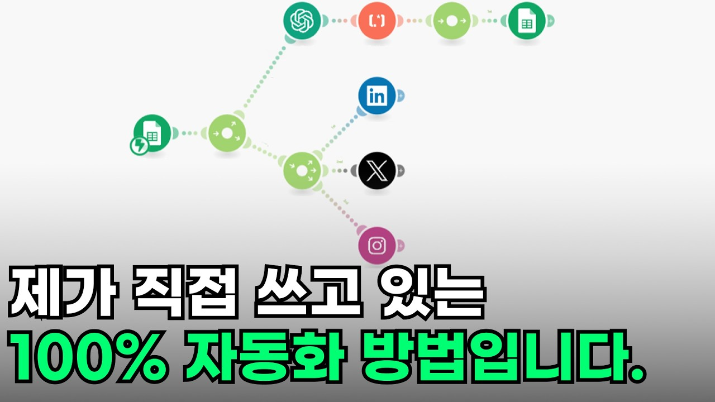
DREAMLABS COLLECTOR
MAKE로 SNS 글쓰기 완전 자동화했습니다. (트위터,링크드인,인스타 등)
본 영상은 MAKE 플랫폼을 활용하여 다양한 SNS 채널(트위터, 링크드인, 인스타그램 등)에 게시할 콘텐츠를 자동으로 생성하고 발행하는 시스템 구축 방법을 소개합니다. 구글 알리미를 통해 관심 주제의 최신 정보를 수집하고, 이를 기반으로 AI(OpenAI)를 활용하여 게시물 초안을 작성하며, 최종적으로 MAKE의 자동화 시나리오를 통해 각 SNS 채널에 최적화된 형태로 발행하는 전 과정을 다룹니다. 이를 통해 콘텐츠 제작 및 발행 시간을 획기적으로 단축하고 효율성을 높일 수 있습니다. 영상은 자동화 시스템의 전반적인 설명부터 구체적인 시나리오 설정까지 단계별로 안내합니다.
CHANNEL
VIDEO ID
챗대리의 AI연구소
US8B5LxHl7Y
source: https://www.youtube.com/watch?v=US8B5LxHl7Y | video_id: US8B5LxHl7Y | generated: 2026-06-10T16:22:28Z

Slide 2
Executive Summary
영상 시청 전 빠른 정보 습득을 위한 요약
SUMMARY
본 영상은 MAKE 플랫폼을 활용하여 다양한 SNS 채널(트위터, 링크드인, 인스타그램 등)에 게시할 콘텐츠를 자동으로 생성하고 발행하는 시스템 구축 방법을 소개합니다. 구글 알리미를 통해 관심 주제의 최신 정보를 수집하고, 이를 기반으로 AI(OpenAI)를 활용하여 게시물 초안을 작성하며, 최종적으로 MAKE의 자동화 시나리오를 통해 각 SNS 채널에 최적화된 형태로 발행하는 전 과정을 다룹니다. 이를 통해 콘텐츠 제작 및 발행 시간을 획기적으로 단축하고 효율성을 높일 수 있습니다. 영상은 자동화 시스템의 전반적인 설명부터 구체적인 시나리오 설정까지 단계별로 안내합니다.
source: https://www.youtube.com/watch?v=US8B5LxHl7Y | video_id: US8B5LxHl7Y | generated: 2026-06-10T16:22:28Z

Slide 3
Video Structure
영상 구성과 논리 흐름
01
인트로 (00:00)
02
자동화 시스템 전반 설명 (01:50)
03
구글 알리미 설정 방법 (03:50)
04
뉴스 자동 수집 시나리오 구성 (04:40)
05
SNS 자동 발행 시나리오 구성 (20:10)
06
무료 나눔 안내 (33:04)
source: https://www.youtube.com/watch?v=US8B5LxHl7Y | video_id: US8B5LxHl7Y | generated: 2026-06-10T16:22:28Z

Slide 4
Key Ideas
정보게시물로 전환할 핵심 아이디어
01
MAKE 플랫폼의 강력한 자동화 기능 활용
02
구글 알리미를 통한 실시간 정보 수집 자동화
03
OpenAI를 활용한 콘텐츠 생성 자동화
04
다양한 SNS 채널로의 자동 발행 시스템 구축
05
콘텐츠 마케팅 및 소셜 미디어 운영 효율성 증대
06
JSON, 프롬프트, 정규식을 활용한 자동화 시나리오 설계
source: https://www.youtube.com/watch?v=US8B5LxHl7Y | video_id: US8B5LxHl7Y | generated: 2026-06-10T16:22:28Z

Slide 5
DreamLabs Application
DreamLabs 내부 적용 관점
01
AI 기반 콘텐츠 자동 생성 및 발행 시스템 구축을 위한 MAKE 플랫폼 활용 방안 연구
02
연구 주제 관련 최신 동향 및 뉴스 자동 수집 시스템 설계
03
내부 기술 블로그 및 외부 채널에 대한 콘텐츠 발행 자동화 테스트
04
자동화된 콘텐츠 큐레이션 및 배포 시스템의 효율성 분석
05
AI 모델(OpenAI 등) 연동을 통한 콘텐츠 품질 향상 방안 모색
source: https://www.youtube.com/watch?v=US8B5LxHl7Y | video_id: US8B5LxHl7Y | generated: 2026-06-10T16:22:28Z

Slide 6
Verification Required
모델 추론/metadata 한계/원본 확인 필요
01
영상에서 제시된 MAKE 시나리오의 실제 작동 여부 및 안정성 검증 필요
02
OpenAI API 연동 시 발생할 수 있는 비용 및 제약사항 확인 필요
03
제공된 JSON 초안, 프롬프트, 정규식의 최신 MAKE 버전 호환성 검토 필요
04
자동 발행 시 각 SNS 플랫폼의 정책 위반 여부 및 계정 안전성 확인 필요
source: https://www.youtube.com/watch?v=US8B5LxHl7Y | video_id: US8B5LxHl7Y | generated: 2026-06-10T16:22:28Z

Slide 7
Source & Download Metadata
게시물과 문서 산출물 추적 정보
METADATA
Title: MAKE로 SNS 글쓰기 완전 자동화했습니다. (트위터,링크드인,인스타 등)
Channel: 챗대리의 AI연구소
Video ID: US8B5LxHl7Y
Source URL: https://www.youtube.com/watch?v=US8B5LxHl7Y
Playlist ID: PLHwM6idVO2zyqi2IZeDAiP5QBqRXd2Zyh
Generated at: 2026-06-10T16:22:28Z
Source basis: metadata_and_model_inference
source: https://www.youtube.com/watch?v=US8B5LxHl7Y | video_id: US8B5LxHl7Y | generated: 2026-06-10T16:22:28Z

